Slide 1

CALAFELCI: chi siamo, cosa facciamo
L’associazione si costituisce il
Opera per
Tra le attività svolte sinora, ricordiamo:

Slide 2
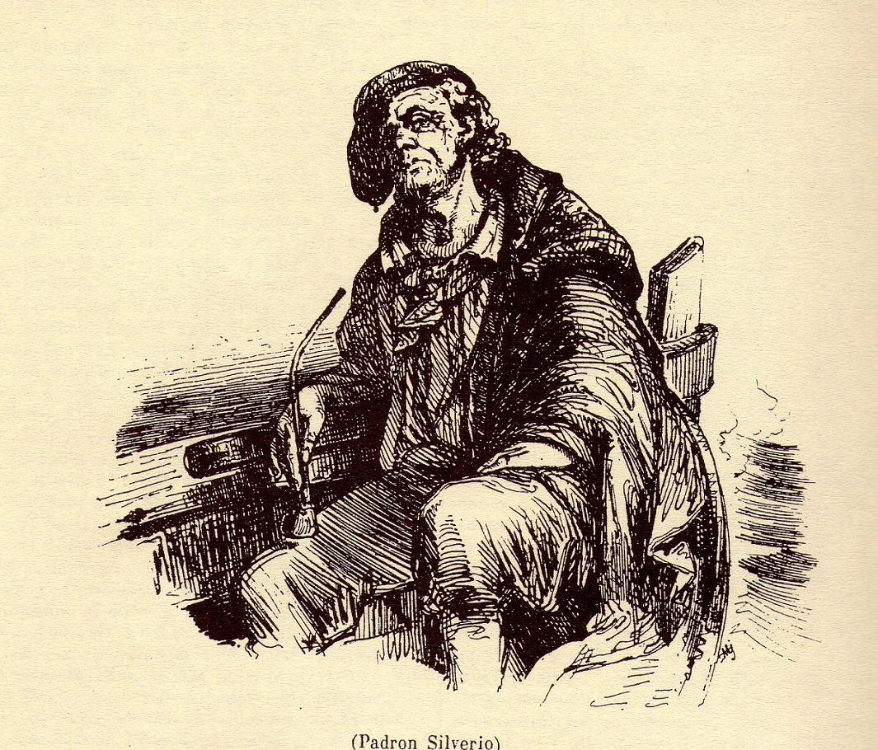
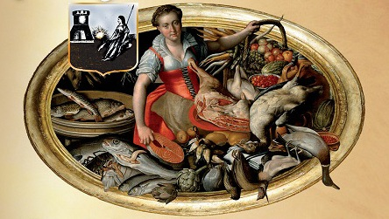
ACCOMODATEVI
Avremmo potuto servirvi cipolle di Tropea e pistacchi di Bronte, court bouillon filtrato nello chinois, ridotto e poi impiattato …
... ma vi sareste persi questi retunni speciali, arrostiti su rami di vastaccetti; non avreste assaggiato la pizza rustica e neanche il casatiello; non avreste gustato il vino con tre o con quattro EFFE.
Accomodatevi: abbiamo duemila e più anni di PONZA in TAVOLA da raccontarvi.
Ci state a sentire?
continua a pagina 3 di Ponza in Tavola- storia e sapori

Slide 3
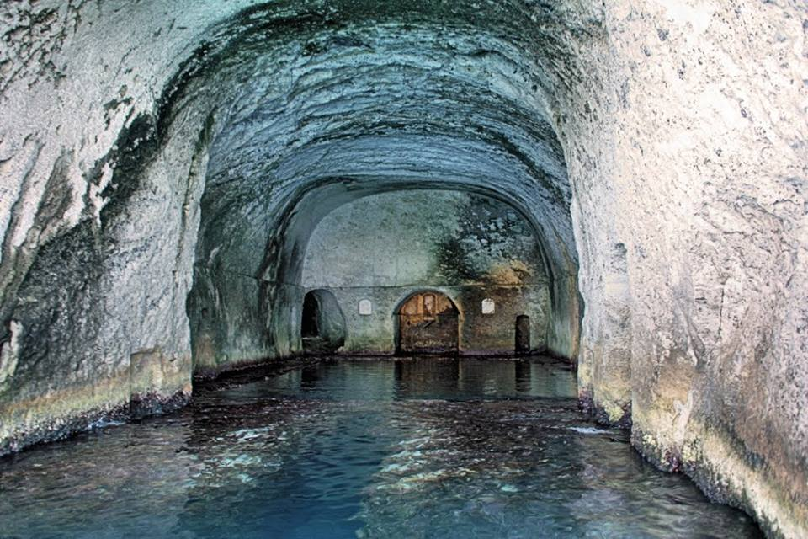
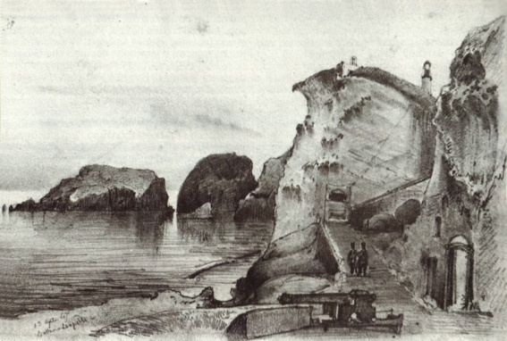
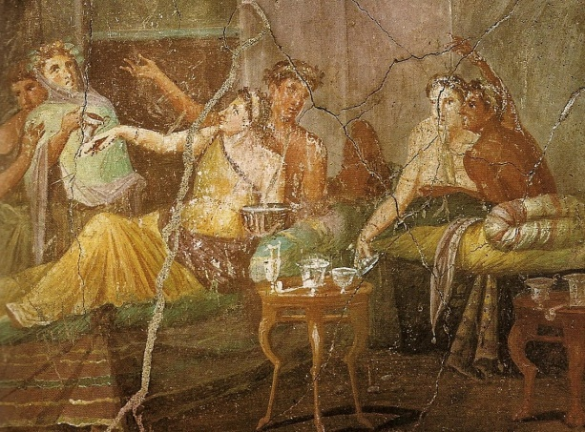
Tra triclini, garum e naumachie
Sulla collina della Madonna sorgeva la più imponente delle ville costruite a Ponza in età imperiale.
Sebbene Augusto fosse imperatore dai gusti sobri, non è pensabile che nella villa non si svolgessero banchetti sontuosi.
Proviamo ad immaginarne uno …
… Inizia lo spettacolo di naumachia tra i faraglioni della Madonna, quinte sceniche naturali per effetti di grande suggestione. Gli schiavi si aggirano tra i triclini versando vino mielato. Le murene, appena prelevate dalle vasche entro le grotte di Pilato, sono servite con varie salsine, tra cui il rinomato garum.
I dolci sono a base di miele e frutta secca.
Danzatrici di Gades e musici allietano il banchetto imperiale.
continua a pagina 6 di Ponza in Tavola- storia e sapori

Slide 4
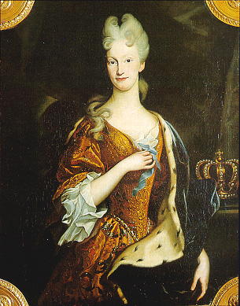
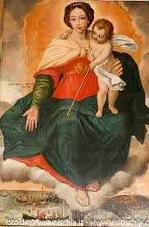

Carlo de Borbon y Farnesio
Il popolamento delle isole Ponziane avviene nel XVIII secolo. Le isole erano frequentate da pescatori ischitani sin dal secolo precedente, come testimonia il dipinto della seconda metà del Seicento conservato in una chiesa di Ischia: la Madonna della Salvazione sovrasta Ponza e il mare in burrasca, il Bambino dirige i venti in direzione favorevole alla navigazione, i pescatori ischitani, con il caratteristico berretto rosso, remano energicamente.
Nel 1734 Carlo di Borbone, appena divenuto re di Napoli, eredita i beni della madre Elisabetta Farnese, comprendenti tra l’altro una pregevolissima collezione d’arte e un meno pregevole gruppo di isolotti disabitati, al centro del Tirreno, fonti di preoccupazioni e di dispute:
Il Papa ne rivendica il possesso
I pirati barbareschi le usano come basi d’appoggio per le loro incursioni
continua a pagina 13 di Ponza in Tavola- storia e sapori

Slide 5
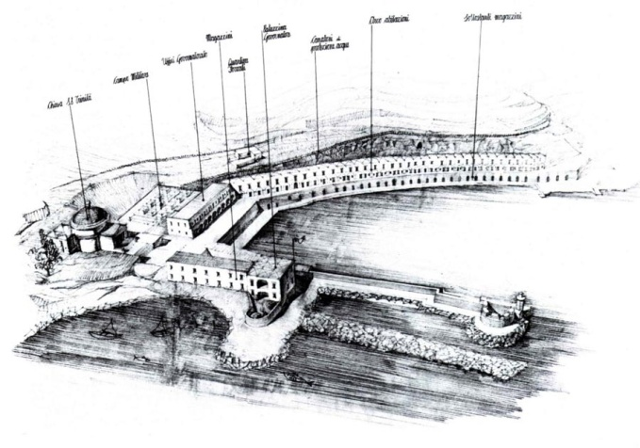
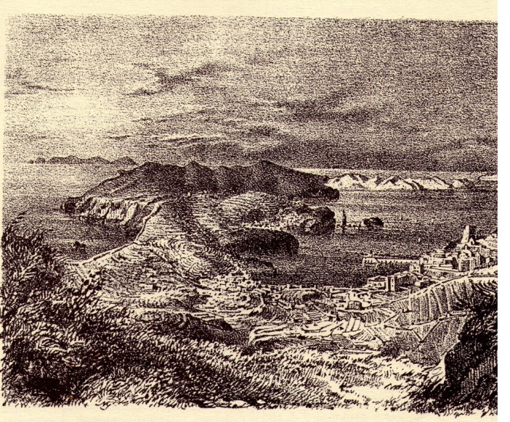
L’isola si popola e si trasforma
Il popolamento di Ponza avviene in due ondate: nel 1734 giungono famiglie ischitane che si stabiliscono nell’area meridionale; alcuni decenni dopo arrivano altre famiglie da Torre del Greco e si insediano a Le Forna.
Il progetto di popolamento prevede incentivi:
l’isola sarà esente da adoe e gabelle
i piccoli reati commessi prima del trasferimento non saranno perseguiti
le terre saranno assegnate ai capofamiglia in enfiteusi perpetua
L’antropizzazione produce conseguenze importanti, tuttora visibili.
Il terreno viene disboscato e terrazzato; si costruiscono muri di contenimento a secco (parracine).
L’opera più imponente è il Foro Borbonico, realizzato su progetto di Francesco Carpi, allievo di Van Wittel.
continua a pagina 25 di Ponza in Tavola- storia e sapori

Slide 6
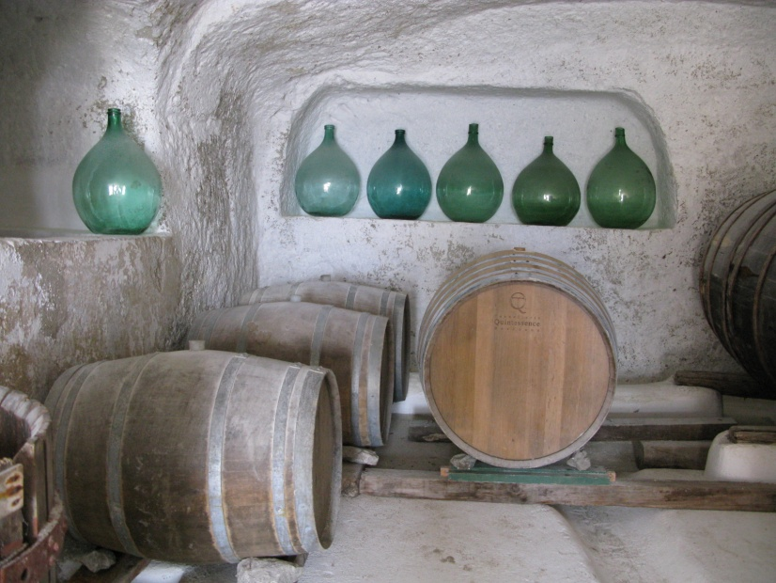
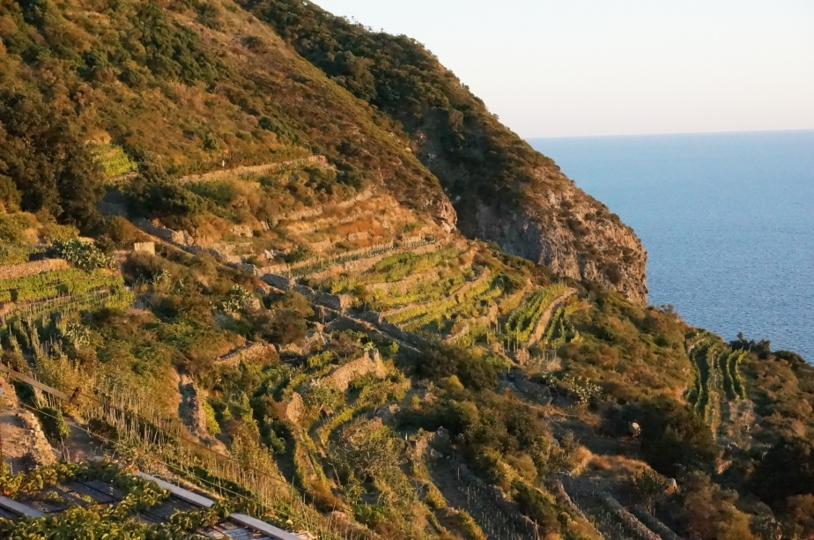
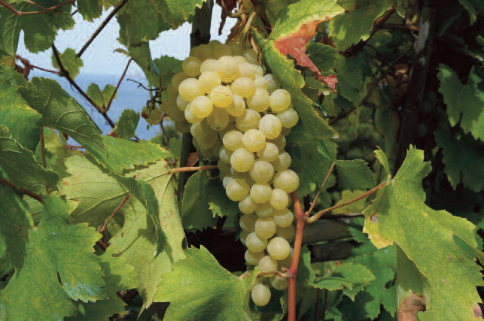
I vini
Gli ischitani coltivano viti da almeno tremila anni, come testimoniano i reperti archeologici.
Insediatisi a Ponza, destinano a vigneti la maggior parte dei terreni coltivabili.
Particolarmente adatti risultano i terreni della Guardia, di Frontone, del Fieno: il vino ponzese può così fregiarsi delle tre EFFE (Frontone, Faraglioni, Fieno), tanto care ai re borbonici che sintetizzano il loro metodo di governo nel celebre motto «Festa, farina e forca».
A Ponza vengono impiantati vitigni di Biancolella, di Forastera, di Piedirosso, di Guarnaccia, di Aglianico, le varietà tuttora più diffuse anche sull’isola d’Ischia.
Le varietà attualmente coltivate a Ponza hanno caratteristiche genetiche proprie, risultanti dall’adattamento alle particolari condizioni ambientali.
continua a pagina 25 di Ponza in Tavola- storia e sapori

Slide 7
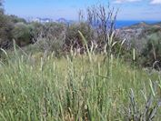
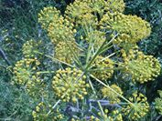
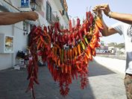
I ciardini
Nell’economia di sussistenza che caratterizza la vita isolana sino al secondo dopoguerra, un ruolo di primaria importanza spetta al ciardino -l’orto- che fornisce i prodotti alla base dell’alimentazione.
Nei ciardini si raccolgono mulignane, puparuoli, cucuzzielli e cucuzzelle, pummarole, vasenicola e, soprattutto, legumi, da consumare freschi o secchi, preziosi nella stagione fredda, quando l’orto è improduttivo e la pesca, spesso, è impraticabile; le cuscinelle di fave, cicerchie, lummiccole, fasuli garantiscono la sopravvivenza.
I legumi, ricchi di proteine, sono considerati sin dall’antichità la carne dei poveri. L’associazione tra legumi e cereali porta a un piatto equilibrato e completo, perché questi ultimi integrano gli aminoacidi mancanti ai primi: pasta e lenticchie, zuppa di cicerchie con pane raffermo sono dunque piatti unici economici e nutrienti.
L’ammollo nell’acqua piovana, povera di calcio, ammorbidisce e rende gustosi persino i coriacei culetuotani, che altrove venivano dati in pasto agli animali.
continua a pagina 45 di Ponza in Tavola- storia e sapori

Slide 8
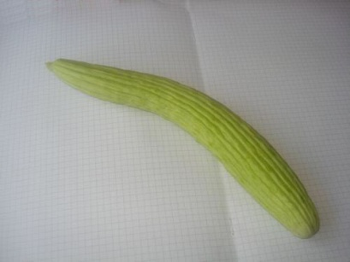
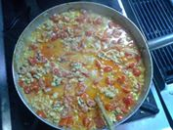
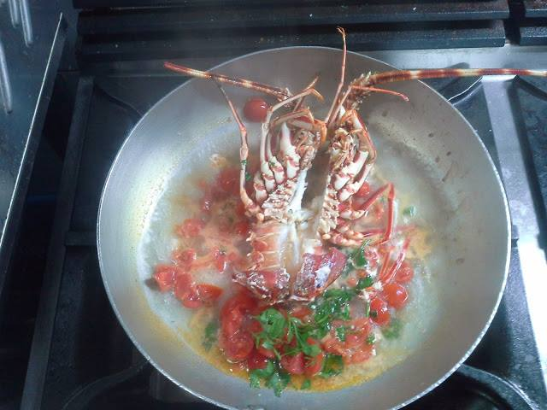
Pummarole e turtanielli
I prodotti dell’orto sono numerosi; meritano una menzione speciale la carota tortarello e il pomodoro. A Ponza erano diffuse tre varietà di carote: la selvatica ( detta pastenaca), il tortarello pugliese (ibrido tra cetriolo e melone) e la carota comune, di colore arancione
Tra gli innumerevoli impieghi del pomodoro, citiamo l’acquapazza.
Se «sciocco» sta per insipido, «pazzo» potrebbe denotare l’eccesso di sale. Acquapazza è dunque l’acqua di mare, gratuita, disponibile in quantità illimitate, naturalmente salata. E’ alla base di una marenna che i pescatori preparavano con i prodotti che avevano a bordo: pomodorini di piennulo, fragaglie e altro pesce di poco pregio, freselle e acqua di mare.
continua a pagina 45 di Ponza in Tavola- storia e sapori

Slide 9
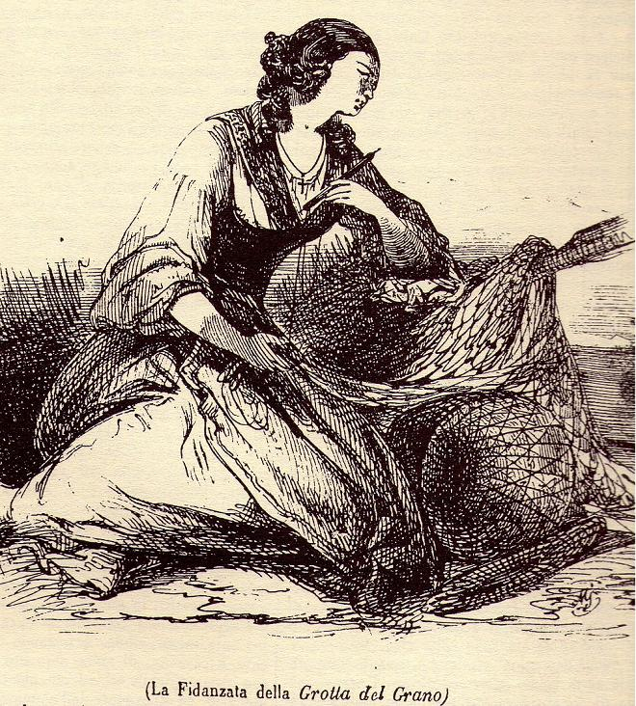
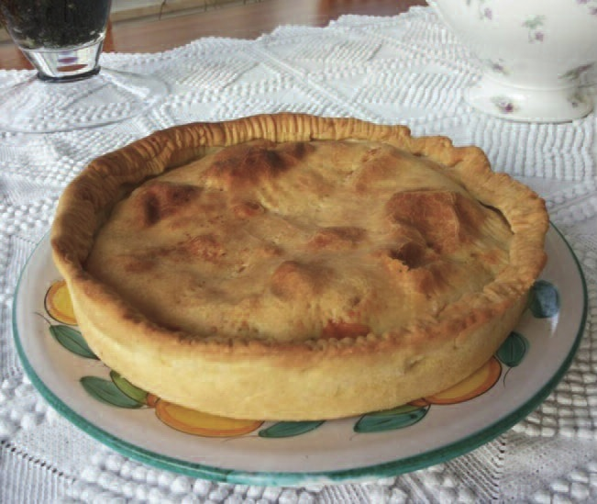
Le pizze ripiene
Le pizze ripiene sono le pietanze dei giorni di festa, e ogni festa ha la sua specifica pizza.
Non è vigilia di Natale se manca la pizza di scarola, di evidente derivazione campana ma senza vino cotto.
A Pasqua – o meglio a Pascone, il lunedì in albis- è d’obbligo la pizza rustica, preparata anche in occasione dell’Appriezzo, la cerimonia che precede le nozze, durante la quale viene esposto il corredo della sposa.
In tutte le pizze ripiene, la farcia è collocata tra due strati di pasta (pettole). La pasta deve «sostenere» il ripieno, uno non deve sopraffare l’altra; sarà dunque delicata e friabile se dovrà racchiudere scarola, più corposa e strutturata nel caso della pizza rustica.
continua a pagina 34 di Ponza in Tavola- storia e sapori

Slide 10
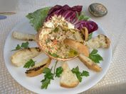
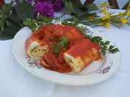
Il Fellone e il calamaro
Detestate dai pescatori perché strappano le reti, le granceole sono ricercatissime dai buongustai. La polpa contenuta nelle chele e il liquido del carapace, mescolati ad aglio, olio e prezzemolo, possono essere usati per condire la pasta, per guarnire tartine e nei risotti: il risultato, in ogni caso, è strepitoso. Tipica è la cottura nella coccia, ossia nel carapace.
Già Apicio, nel De Re Coquinaria, dà la ricetta delle seppie farcite, non troppo dissimili dal nostro calamaro ‘mbuttunato: mollica di pane, tentacoli fritti, uva passa, pinoli, uova, parmigiano grattugiato vengono inseriti entro il corpo del mollusco. Il calamaro ripieno cuoce nel sugo di pomodoro; nell’antica Roma, ovviamente, le seppie farcite venivano ripassate in padella.
continua a pagina 53 di Ponza in Tavola- storia e sapori

Slide 11
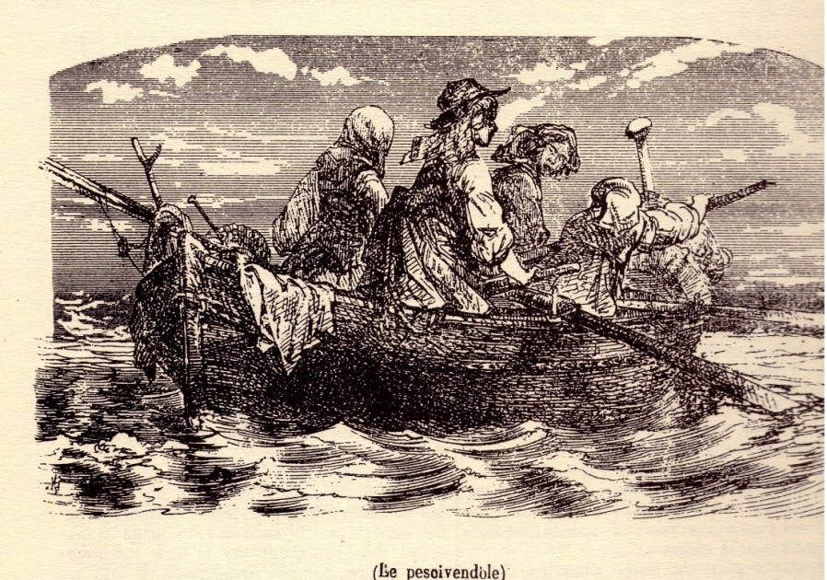
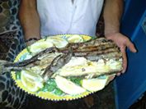
Conservazione dei pesci
La conservazione sotto sale è indicata per alcune specie di pesci: alici, musdee, murene. I pesci, aperti e privati delle interiora, vengono sciacquati in acqua di mare e messi ad essiccare. E’ da evitare, tassativamente, il contatto con acqua dolce.
La conservazione sotto sale non è adatta a pesci ad elevato contenuto lipidico, che si ossiderebbero (fanno ‘a ruzz’).
E’ poco praticata la conservazione sott’olio, a causa della penuria e del costo del prezioso liquido; si fa eccezione per il tonno e per le uova (bottarga), che non sopporterebbero la salagione.
Lo scapece è di derivazione araba, ed è utilizzato per i retunni.
I pesci, dopo essere stati fritti, vengono posti in una marinatura a base di aceto, che permette di prolungarne la conservazione per una decina di giorni.
Questa tecnica di conservazione viene utilizzata anche per melanzane e per zucchine.
continua a pagina 50 di Ponza in Tavola- storia e sapori

Slide 12
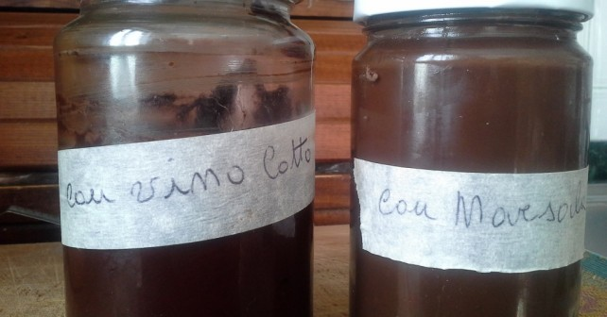
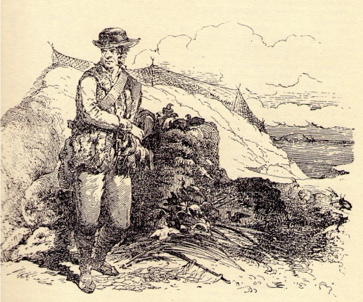
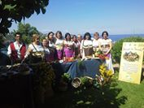
‘U puorc’
… di cui, a macellazione avvenuta, non si butta nulla; da vivo, essendo onnivoro, si accontenta di qualunque avanzo. Allevare un maiale è decisamente conveniente!
Quando raggiungeva il peso di un paio di quintali, il maiale veniva condotto sull’aia e macellato.
Tra i tanti alimenti che se ne ricavavano, ricordiamo:
-il sanguinaccio, cremoso, dolce, ottenuto dal sangue
-la ‘nzogna (strutto), ottenuta dal tessuto adiposo ed ampiamente utilizzata in luogo dell’olio e del burro, quasi sconosciuti alla gastronomia locale
-i cigoli, residui solidi dello stesso tessuto adiposo
La carne bovina compariva in tavola solo nelle feste comandate. Spesso la famiglia allevava conigli, galline e «cresceva il porco»: queste carni, perciò, erano relativamente più diffuse.
Anche gli uccelli di passo andavano ad integrare una dieta altrimenti povera di proteine di origine animale; le reti venivano posizionate (parate) in punti strategici.
continua a pagina 60 di Ponza in Tavola- storia e sapori

Slide 13
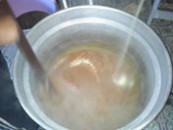
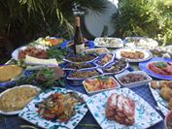
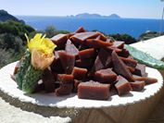
Mostarde e Cotogne
Il mosto (oppure il vino cotto) e il sole sono i conservanti più a buon mercato: la frutta veniva cotta, ridotta in purea, mescolata al mosto e alla fecola e messa ad essiccare al sole.
Le mostarde erano tenute in una cassapanca e consumate durante l’inverno, specialmente dai bambini.
La tecnica di conservazione era già nota ai Romani; Columella descrive la preparazione dei fichi secchi.
continua a pagina 67 di Ponza in Tavola- storia e sapori

Slide 14
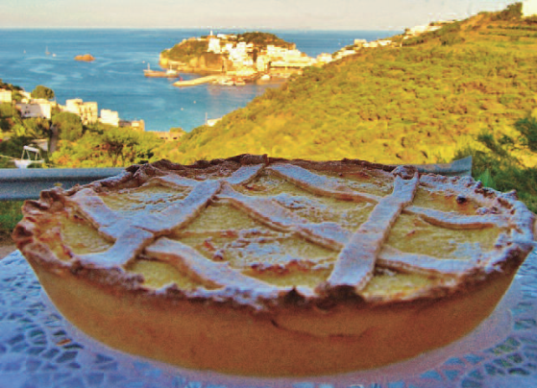
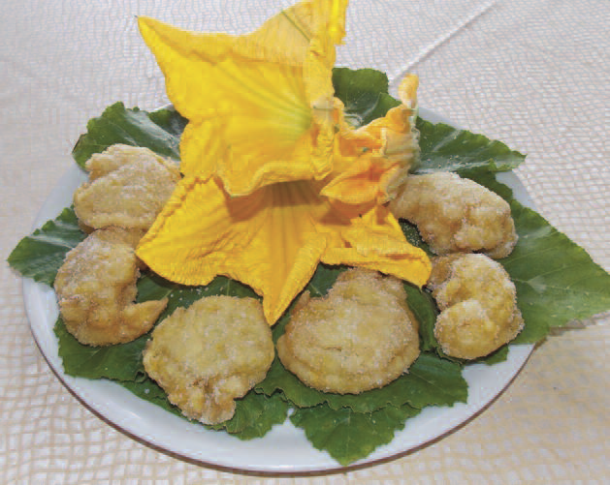
DOLCi
Pizze doci: ‘e pasta, ‘e riso, ‘e semolino
‘a pastette
‘i nucchette
‘u scagliuozze
‘a vutatella
‘i freselle doce
‘i turtanelle
‘u vuccunotte
‘a zeppulella doce cu ‘i sciurilli
continua a pagina 73 di Ponza in Tavola- storia e sapori

Slide 15
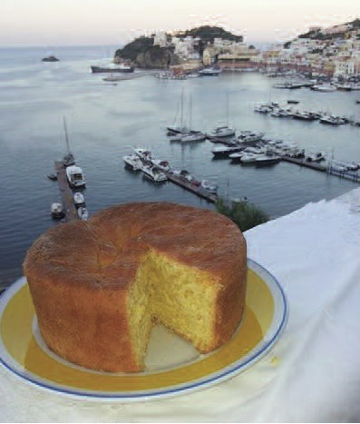
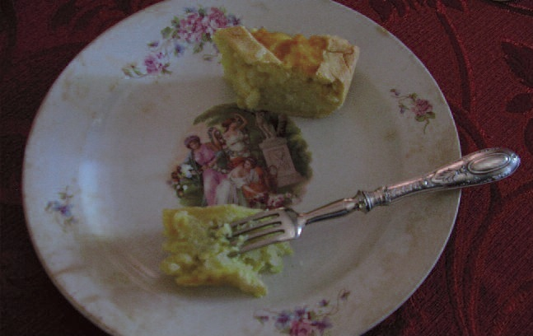
I dolci di pasqua
Nulla da spartire con l’omonimo campano, rustico, infarcito di insaccati e ben pepato: il nostro casatiello è dolce, a base di uova, farina, zucchero, limone grattugiato, ‘nzogna e criscito (lievito madre).
Si conserva a lungo; marinai ed emigranti assicuravano che resistesse anche due, tre mesi.
Veniva preparato tra il mercoledì e il giovedì santo, e consumato solo dopo che era suonata la Gloria.
Le pastiere nostrane fanno a meno della ricotta – rara e difficile da conservare, in assenza di frigoriferi- ma, in genere, non rinunciano al grano, simbolo di fecondità e del risveglio primaverile della Natura.
Pasche ‘i fiuri è il nome popolare della pastiera di semolino.
Molto gustose sono anche la pastiera di pasta e la pastiera di riso.
continua a pagina 82 di Ponza in Tavola- storia e sapori

Slide 16
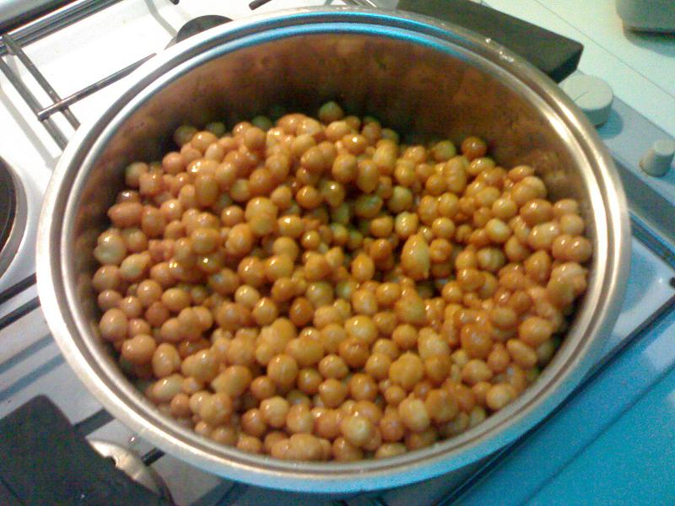
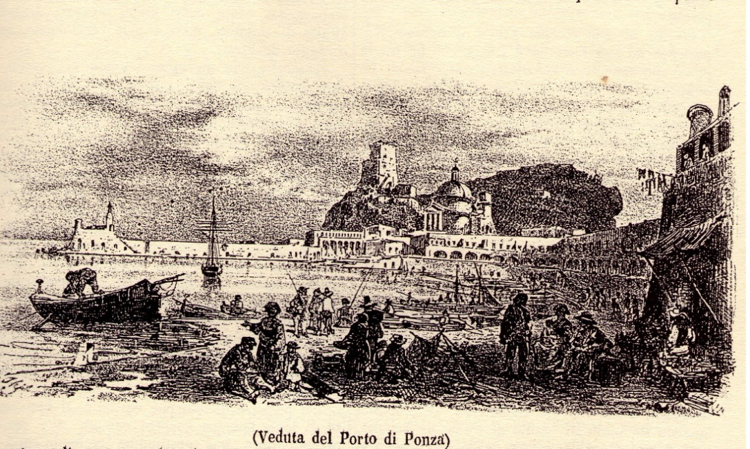
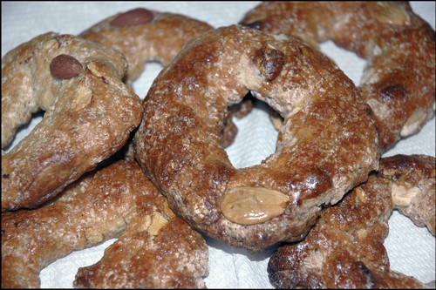
I dolci di Natale
D’inverno, anche la pasticceria va in letargo: le galline producono poche uova, creme e ricotta scarseggiano durante tutto l’anno … ma Natale va festeggiato, in qualche modo. I dolci sono prevalentemente secchi: roccocò, susamielli, mustacciuoli, struffoli.
Utilizzano frutta secca, miele, farina e poco altro.
continua a pagina 83 di Ponza in Tavola- storia e sapori

Slide 17
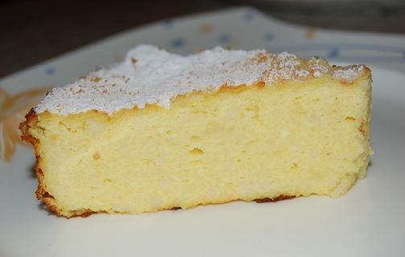

I dolci di carnevale
Spesso sono fritti: i più diffusi sono le zeppole (farina e lievito, acqua, un goccio d’anice) e le nocchette (uova, farina, zucchero, ‘nzogna, buccia di limone grattugiata, goccio d’anice) già menzionate dal Tricoli quale dolce tipico, nella Monografia delle Isole Ponziane.
Il migliaccio, invece, è cotto in forno.
E’ una torta umida a base di semolino, latte e ricotta. Originario della Valle Caudina, deve il suo nome al miglio, poi sostituito dal semolino. L’impasto è simile a quello delle sfogliatelle.
continua a pagina 78 di Ponza in Tavola- storia e sapori

Slide 18
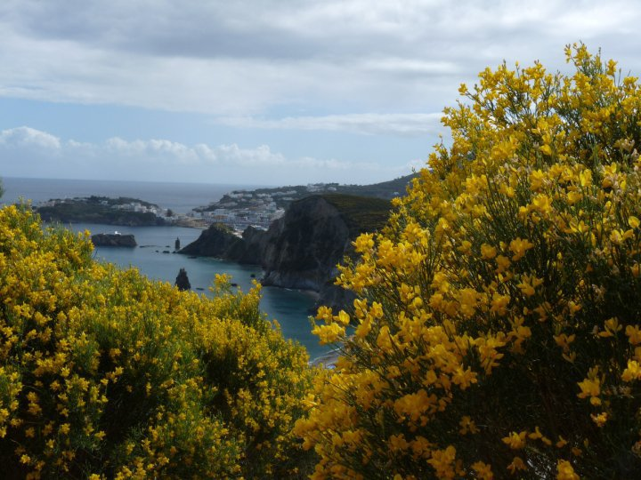
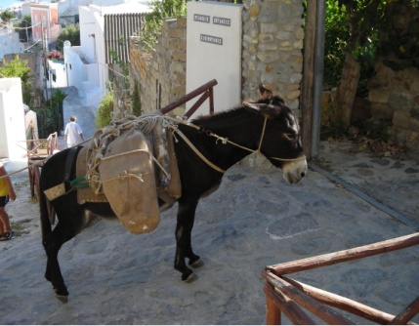
Lo Stracquo
L’operazione di disboscamento, intrapresa dai primi coloni nel Settecento, determina penuria di legna da ardere.
Molto ricercati sono i rami dei vastaccetti (Genista Ephedroides), arbusti che prosperano anche in condizioni estreme, proibitive per altre specie vegetali: i retunni arrostiti su braci di vastaccetto hanno un sapore particolare.
I boschi di Zannone, il lecceto di Palmarola costituiscono una buona fonte di approvvigionamento di legname, ma non sono proprio a portata di mano.
Si diffonde perciò la pratica dello Stracquo, ossia del recupero del materiale che le correnti marine depositano a riva.
Oggi lo Stracquo viene riproposto in chiave artistica: Calafelci vi invita alla mostra che aprirà i battenti il 1 agosto, nel Museo Comunale. Sedici artisti, convenuti a Ponza tra marzo e aprile, hanno realizzato quadri, installazioni, statue, foto con materiale stracquato sulle rive di Ponza.
continua sul catalogo de LO STRACQUO: L’ARTE CHE VIENE DAL MARE

Slide 19

Lo Stracquo: l’arte che viene dal mare
Lo Stracquo declinato in tante lingue: dal turco allo spagnolo, dal tedesco al ponzese.
Interpretato in chiave concettuale, figurativa, informale.
Lo Stracquo reso con mosaici, rock painting, assemblaggi vari; con pittura ad olio, stoffe, plastiche, ferro battuto, pane, lamiere e altro.
Lo Stracquo: mica vorrete perderlo …
Vi aspettiamo al museo comunale dal 1 al 31 agosto; insieme agli artisti, tra tante sorprese, continueremo a parlare della Storia e delle storie di Ponza.
Associazione CALAFELCI
continua sul catalogo de LO STRACQUO: L’ARTE CHE VIENE DAL MARE

